Slide 1

Elektronická učebnice - II. stupeň Základní škola Děčín VI, Na Stráni 879/2 – příspěvková organizace Výchova k občanství
11.1 Osobní rozvoj
Rozhoduji se a jednám podle svého nejlepšího přesvědčení.
Přijímám zodpovědnost za své jednání.
Kterých vlastností a dovedností si na sobě vážíš?
Mluvím pravdu.
Uvědomuji si své chyby.
Čeho si na tobě váží druzí?
Zasloužím si úctu, lásku.
Co bys na sobě rád/a změnil/a?
Dokážu odpouštět.
Platí tato tvrzení i u tebe?
Jsem věrný/á.
Mám se rád/a.
Autor: Mgr. Eva Zralá

Slide 2
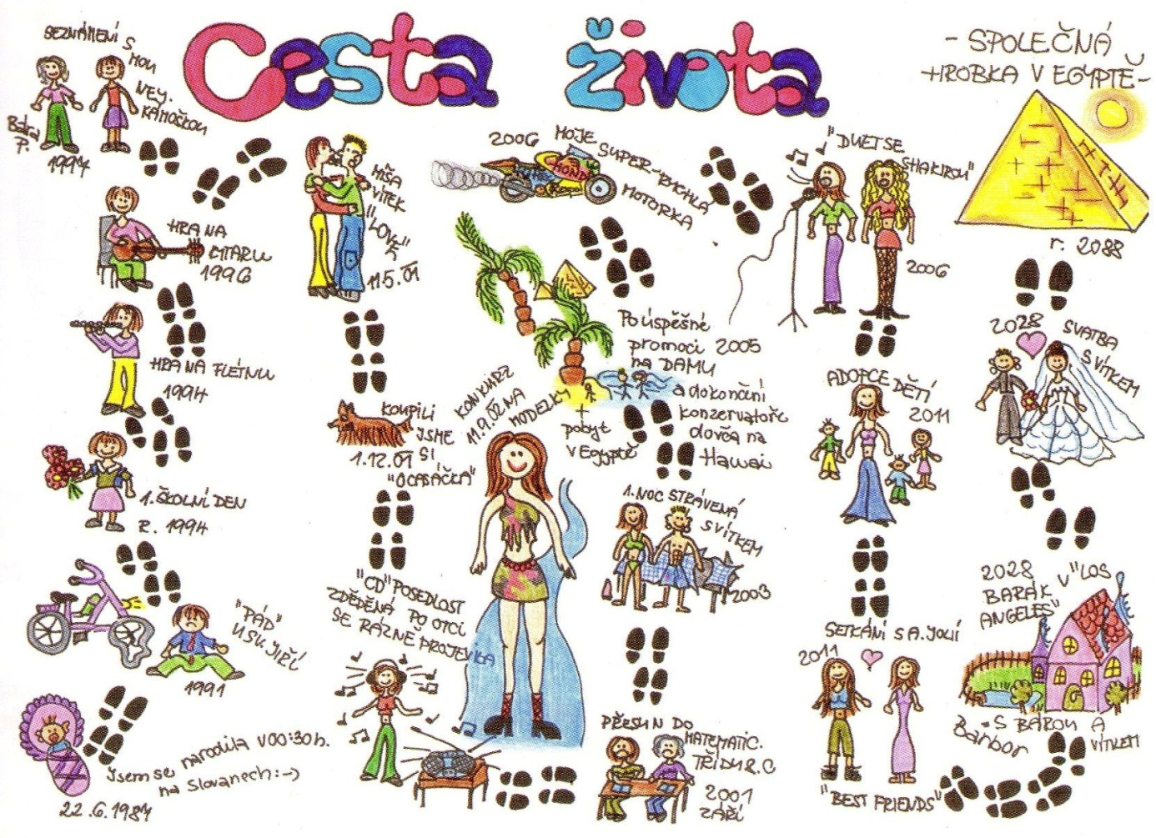
Elektronická učebnice - II. stupeň Základní škola Děčín VI, Na Stráni 879/2 – příspěvková organizace Výchova k občanství
11.2 Co už je za námi?
Co nás čeká?
Životní plány a cíle
Jaké okamžiky ve svém dosavadním životě považuješ za nejdůležitější?
Kdybys mohl/a vrátit čas, co bys změnil/a?
Co očekáváš od života do budoucnosti?
Máš nějaké životní sny?
Na co se těšíš? Čeho se bojíš?
ČLOVĚK MÁ URČITOU SVOBODU V TOM, CO SÁM ZE SEBE VYTVOŘÍ.

Slide 3

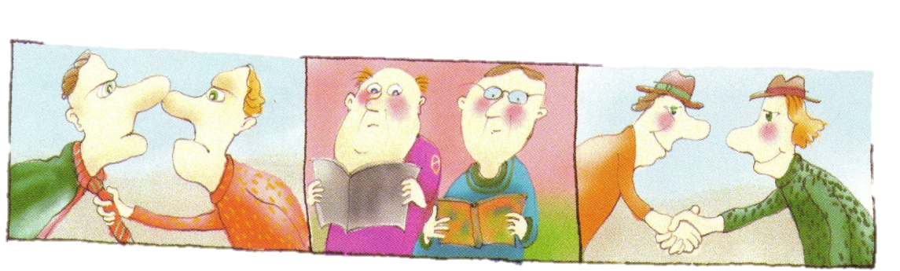
Elektronická učebnice - II. stupeň Základní škola Děčín VI, Na Stráni 879/2 – příspěvková organizace Výchova k občanství
11.3 Jaké si řekneme nové termíny a názvy?
SEBEOVLÁDÁNÍ
ADAPTACE NA NÁROČNÉ ŽIVOTNÍ SITUACE
Jednou ze situací, v níž se můžeme cítit nepříjemně (či dokonce v ohrožení) je konflikt.
tři základní typy chování v konfliktu:
útok – jedna strana útočí na druhou (hádají se)
únik – snaha utéct z konfliktu (nechat to být)
řešení – snaha vyřešit konflikt (najít kompromis)
současná doba je hodně uspěchaná – vysoká psychická i fyzická zátěž → stres
stres = stav organismu, který vzniká jako odezva na nepřiměřenou zátěž (tělesnou i duševní)
co vyvolává stres (stresory): např. nemoc, spěch, neúspěch, hádka, smrt,…
příznaky stresu: bolesti hlavy, nevolnosti, nechuť (nadměrná chuť) k jídlu, nespavost, …
nebezpečí: deprese, agrese, toxikomanie
řešení: odpočinek, koníčky, psychoterapie
agresivní jednání
pasivní jednání
asertivní jednání
asertivita
= způsob jednání, kterým člověk přiměřeně vyjadřuje své myšlenky
(není ani pasivní = nečinný, ani agresivní = útočný)

Slide 4

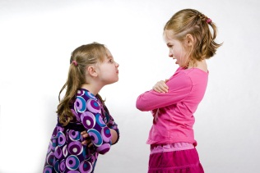
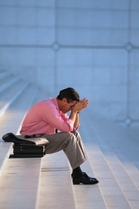
Elektronická učebnice - II. stupeň Základní škola Děčín VI, Na Stráni 879/2 – příspěvková organizace Výchova k občanství
11.4 Co si řekneme nového?
Pravidla zdravého seberozvoje
Vstoupil/a jsi, potkal/a jsi – pozdrav.
Odcházíš – rozluč se.
Chceš-li, potřebuješ-li – řekni prosím.
Jen slaboši a zbabělci si musí dokazovat sílu – nikomu neubližuj.
Nečiň jiným to, co nechceš, aby činili tobě – nikomu se nevysmívej.
Neskákej nikomu do řeči, všechny vyslechni – každý má právo vyjádřit názor.
Vše, co ti posloužilo, poslouží i druhým – nenič.
Lež, pomluva a drzost nepatří mezi slušné lidi – nelži a buď slušný.
Jen ten, kdo nic nedělá, nic nezkazí – neboj se neúspěchu.
Pokud něco pokazíš, přiznej se, zjednej nápravu – omluv se.
Neboj se požádat o radu a pomoc, všechny dveře jsou ti otevřeny – pomůžeme ti!
Máme o tebe starost a chceme z tebe mít radost
– pomoz nám!
SEBEROZVOJ, SEBEZMĚNA
Pravidla zvládání stresu
Brát si na sebe jen tolik, kolik zvládnu.
Neodkládat všechno na poslední chvíli.
Dělat úkoly postupně (od obtížnějších po snazší).
Relaxovat, sportovat.

Slide 5
Elektronická učebnice - II. stupeň Základní škola Děčín VI, Na Stráni 879/2 – příspěvková organizace Výchova k občanství
11.5 Procvičení a příklady
Tolerance mezi lidmi není nutná. Obejdeme se i bez ní. ANO-NE
Když někoho tolerujeme, bereme ohledy na jeho odlišnost a potřeby. ANO-NE
Já musím tolerovat ostatní, ale ostatní nemusí tolerovat mě. ANO-NE
Tolerance přispívá k dobrým vztahům mezi lidmi. ANO-NE
Pokus se vlastními slovy dokončit následující větu.
TOLERANCE JE TAKOVÉ CHOVÁNÍ, KDYŽ……………..
JAK PŘEDCHÁZET KONFLIKTŮM
Jedním ze způsobů, jak předcházet konfliktům mezi lidmi, je vzájemná tolerance. Přečti si následující výroky o pojmu „tolerance“ a rozhodni, zda s nimi souhlasíš. Pokud s některým výrokem nesouhlasíš, tak jej oprav tak, abys s ním mohl/a souhlasit.
OSOBNÍ VYZNÁNÍ
Mám vztek protože… Zlobím se, že …
Mrzí mě, že … Je mi líto, že …
Má strach, že … Bojím se, že …
Přál/a bych si, aby … Chtěl/a bych, aby …
Máš-li nějaké trápení, může ti pomoci i obyčejný papír a tužka. Napiš sám sobě jakýsi dopis (osobní vyznání).
Dopis si můžeš schovat, předat druhé osobě nebo třeba spálit.
Mělo by se ti ulevit.

Slide 6
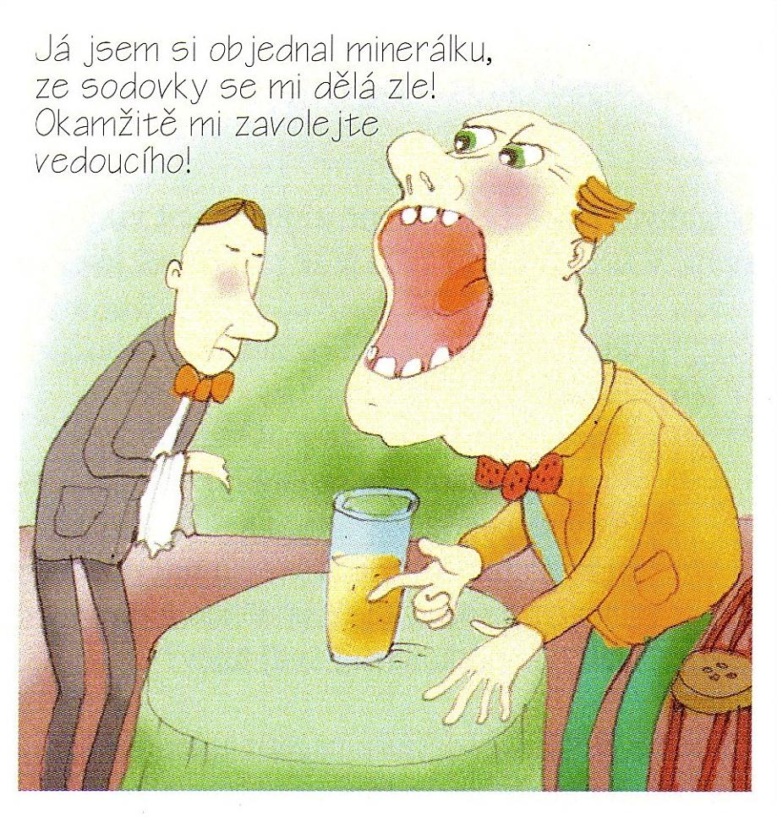
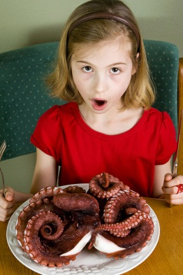
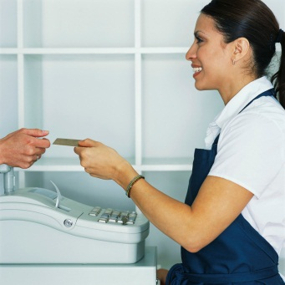
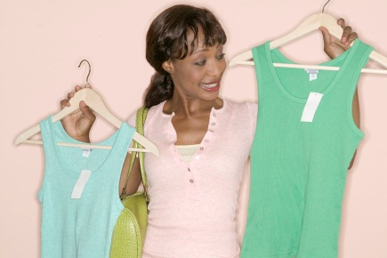
Elektronická učebnice - II. stupeň Základní škola Děčín VI, Na Stráni 879/2 – příspěvková organizace Výchova k občanství
11.6 Něco navíc pro šikovné
Host v restauraci se rozčiluje na číšníka kvůli svému nápoji.
Co ho mohlo rozčílit?
Jak jinak lze situaci řešit?
Zahrajte si ve třídě scénky, v nichž postupně znázorníte jednání 1) agresivní, 2) pasivní a 3) asertivní:
V restauraci ti přinesli nesprávné jídlo.
V obchodě ti prodali vadný výrobek.
Pokladní ti vrátila o 100 Kč méně.

Slide 7
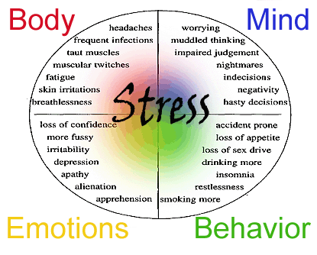
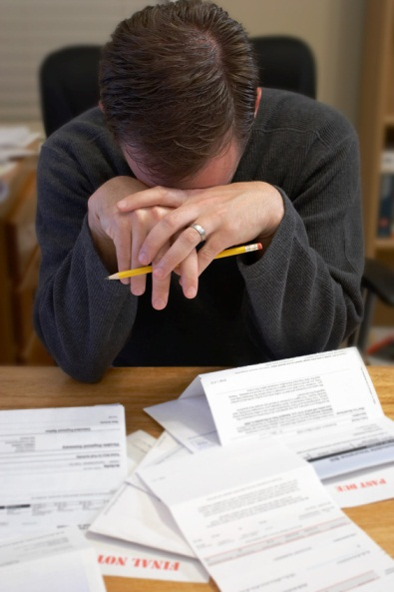
Elektronická učebnice - II. stupeň Základní škola Děčín VI, Na Stráni 879/2 – příspěvková organizace Civics
11.7 CLIL (Stress)
Signs of stress = příznaky stresu
tělesné příznaky
duševní příznaky (mysl)
emocionální příznaky
změny chování

Slide 8
11.8 Test znalostí
Elektronická učebnice - II. stupeň Základní škola Děčín VI, Na Stráni 879/2 – příspěvková organizace Výchova k občanství
Co je to stres? a/ Stav organismu po běžném sportovním výkonu. b/ Stav organismu v adolescentním věku. c/ Stav organismu, který vzniká jako odezva na nepřiměřenou tělesnou a duševní zátěž. d/ Stav organismu typický pro batolata. | Jak se zpravidla chová asertivní člověk: a/ Snaží se vždy prosadit svou variantu řešení. b/ Snaží se vyhovět všem, najít kompromis. c/ Hádá se. d/ Mávne nad problémem rukou, nic neřeší.
Vyber vhodné pravidlo zvládání stresu: a/ Brát si na sebe jen tolik, kolik zvládnu. b/ Co nestihnu dnes, nestihnu už nikdy. c/ Bez práce nejsou koláče. d/ Čím víc, tím líp. | Vyber vhodná synonyma ke slovu tolerance: a/ snášenlivost, ochota b/ pasivita, nečinnost c/ nezávislost, volnost d/ kritičnost, řízenost
Správné odpovědi:
c
a
b
a

Slide 9
Elektronická učebnice - II. stupeň Základní škola Děčín VI, Na Stráni 879/2 – příspěvková organizace Výchova k občanství
11.9 Použité zdroje, citace
Janošková, Dagmar a kol.: Občanská výchova 9 s blokem Rodinná výchova pro základní školy a víceletá gymnázia, 1. vydání, Plzeň, FRAUS, 2006, ISBN 80-7238-528-3 slide 1
Janošková, Dagmar a kol.: Občanská výchova 8 s blokem Rodinná výchova pro základní školy a víceletá gymnázia, 1. vydání, Plzeň, FRAUS, 2005, ISBN 80-7238-393-0 slide 2, 3, 6
http://www.signs-of-stress.com/symptoms-of-stress.html slide 7
kliparty

Slide 10
Elektronická učebnice - II. stupeň Základní škola Děčín VI, Na Stráni 879/2 – příspěvková organizace Výchova k občanství
11.10 Anotace
Autor | Mgr. Eva Zralá
Období | 01 – 06/2012
Ročník | 8. ročník
Klíčová slova | Životní cíle a plány, sebeovládání, stres, konflikt, náročné životní situace.
Anotace | Prezentace zabývající se osobním rozvojem člověka – jeho životními plány, seberozvojem, sebeovládáním, zvládáním náročných životních situací.

